Slide 1
Rotated BRIEF
2016010873 박정욱

Slide 2
목차
BRIEF가 해결할 수 없는 문제
Steered BRIEF와 그 약점
rBRIEF: Rotation-Aware BRIEF
정리
Todo

Slide 3
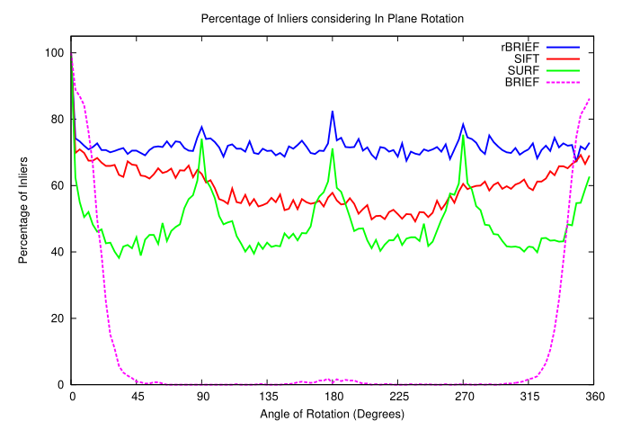

BRIEF가 해결할 수 없는 문제
영상 회전에 불변하지 않음
  $±45°$ 전후로 정확성이 급격히 하락하는 것을 확인할 수 있음

Slide 4
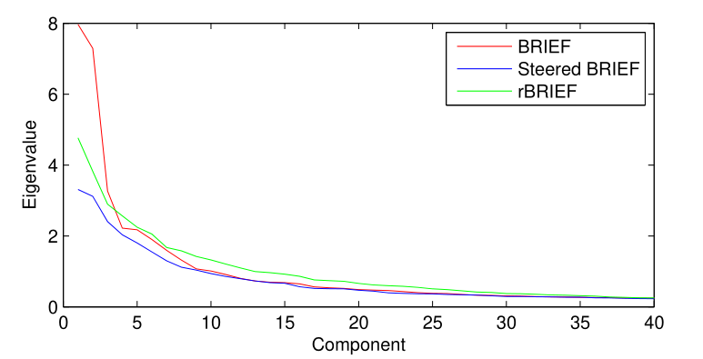
BRIEF가 해결할 수 없는 문제
고윳값 분해를 이용해 주성분 분석을 실시한 결과:
초기 고윳값이 비교적 높은 것을 알 수 있음
  고윳값은 곧 주성분 요소의 분산 정도
높은 초기 고윳값의 의미?
  요소간에 상관관계가 존재
  = 중요 정보가 앞쪽에 쏠려있다!

Slide 5
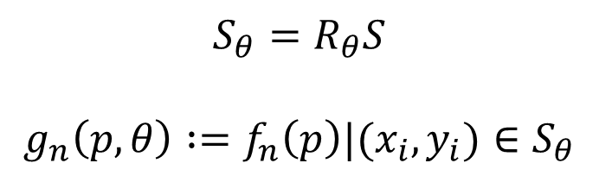
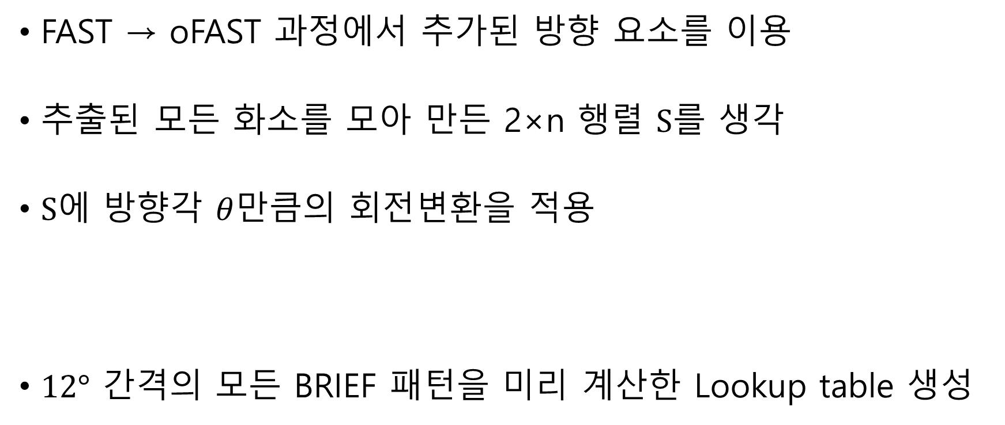
Steered BRIEF
FAST → oFAST 과정에서 추가된 방향 요소를 이용
추출된 모든 화소를 모아 만든 2×n 행렬 S를 생각
S에 방향각 $θ$만큼의 회전변환을 적용
$12°$ 간격의 모든 BRIEF 패턴을 미리 계산한 Lookup table 생성
$$S_{θ}=R_{θ}S$$
$$g_{n}\left(p,θ\right) :=f_{n}\left(p\right)|(x_{i},y_{i})∈S_{θ}$$

Slide 6
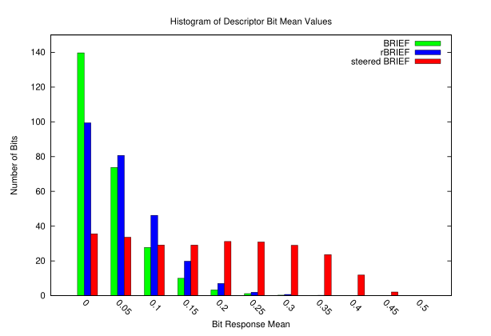
Steered BRIEF의 약점
기술자가 특징점의 방향 쪽으로 ‘일정하게‘ 정렬되는 현상 발생
분산이 가장 커지도록 추출한 의미를 잃게 됨
  검사값이 더욱 일정해지는 결과
분산이 작아지면?
  특징을 잘 나타내지 못하는 것으로 이해!

Slide 7
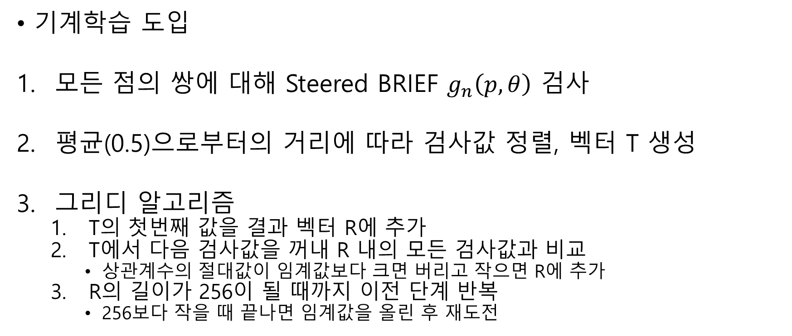
rBRIEF: Rotation-Aware BRIEF
기계학습 도입
모든 점의 쌍에 대해 Steered BRIEF $g_{n}\left(p,θ\right)$ 검사
평균(0.5)으로부터의 거리에 따라 검사값 정렬, 벡터 T 생성
그리디 알고리즘
  T의 첫번째 값을 결과 벡터 R에 추가
  T에서 다음 검사값을 꺼내 R 내의 모든 검사값과 비교
    상관계수의 절대값이 임계값보다 크면 버리고 작으면 R에 추가
  R의 길이가 256이 될 때까지 이전 단계 반복
    256보다 작을 때 끝나면 임계값을 올린 후 재도전

Slide 8
정리
BRIEF가 해결하지 못했던 문제를 해결!
  회전 불변성 도입, 강인한 기술자 완성
  이진 검사 간 상관관계 하락, 더 많은 검사가 결과에 기여
각 해결법의 근간이 되는 기반 지식
  회전변환 – 회전을 수학적으로 적용
  주성분분석 – 주성분의 고윳값의 의미
  그리디 알고리즘 – 상관관계를 최대한 줄이는 방법

Slide 9
Todo
ORB-SLAM
  단순 논문 리뷰 X
프로젝트 주제에 맞는 연구 진행 예정

